Slide 1
Cvičení č. 6
Z4107 Vybrané kapitoly městského a regionálního plánování
9. 11. 2017
FG3V

Slide 2
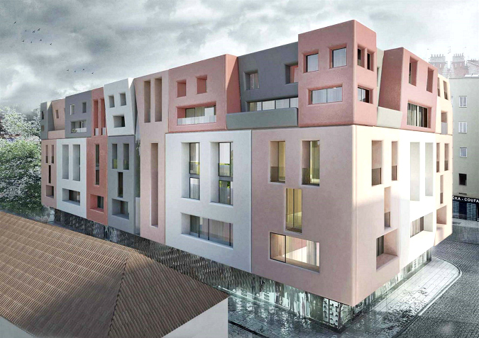
Developerské projekty? Radost? Problémy?

Slide 3
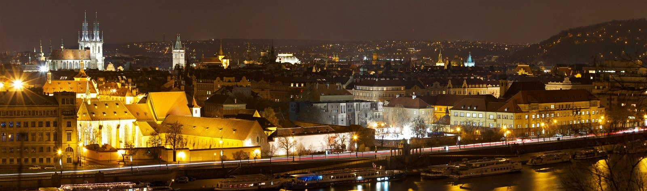
Marshmallow

Slide 4
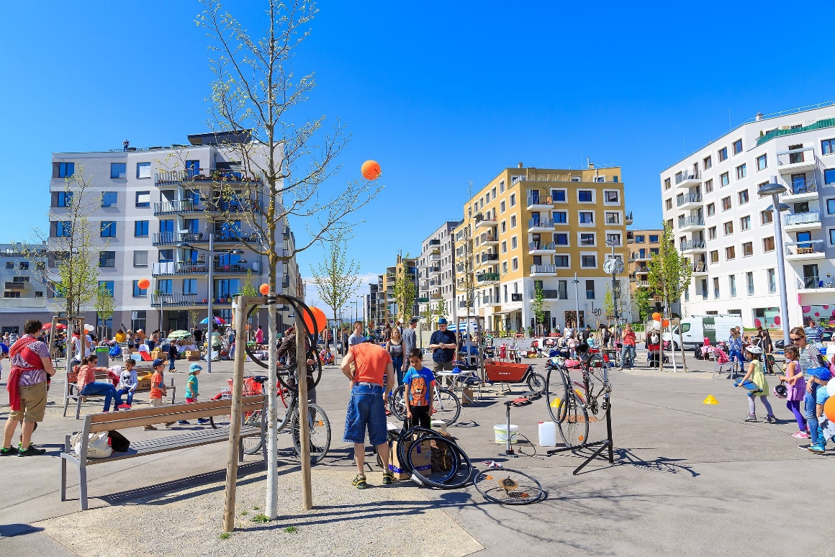
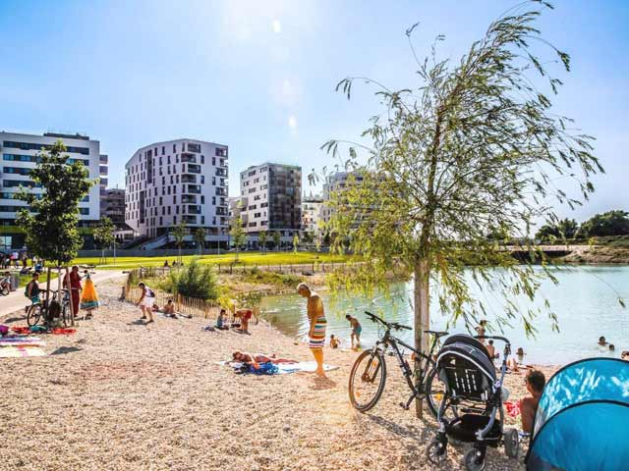
Seestadt Wien

Slide 5
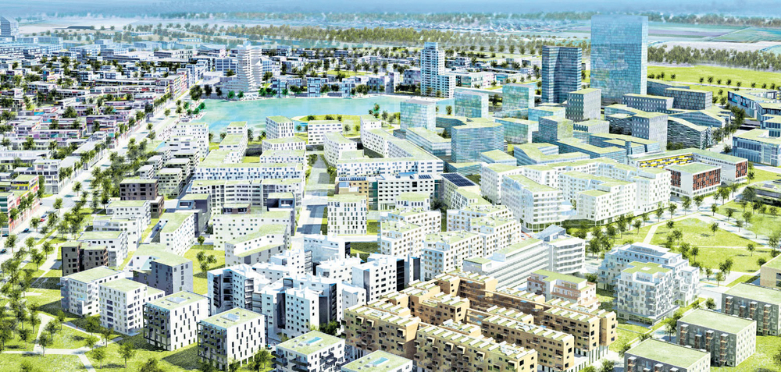
Seestadt Wien

Slide 6
Zadání cvičení
Zaměřte se na vybraný větší developerský projekt (nemusí být nutně v ČR)
Zpracujte stručnou rešerši jeho mediálního obrazu (tisk, web).
Pokud projekt vyvolává negativní konotace, pokuste se je interpretovat/vysvětlit.
S pomocí nástroje Google Trends zmapujte období a místa zájmu o daný projekt (https://trends.google.cz/trends/)
Rozsah 1-2 A4, odevzdat do 16. 11.

Slide 7
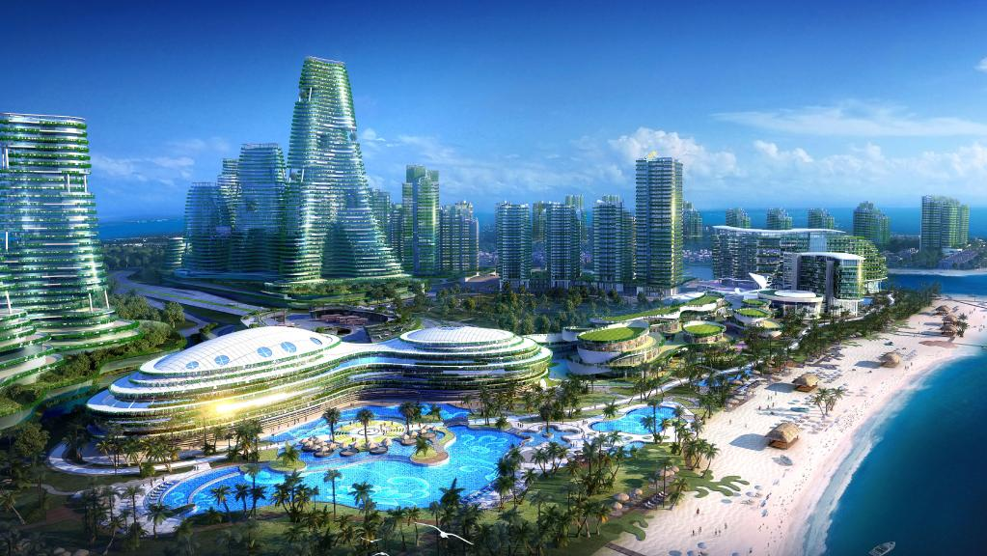
Díky za pozornost

Slide 8
Zdroje obrázků
https://www.expats.cz/content_files/4195/march-ss.jpg
https://1gr.cz/fotky/idnes/15/042/org/MAV5a9024_Letn_noc.jpg
https://www.volume.at/fileadmin/volume/events/pictures/Buntes_Treiben_in_aspern_Seestadt__c__Schedl-min-min.JPG
https://www.wien.gv.at/stadtentwicklung/projekte/aspern-seestadt/images/see3-gr.jpg
http://cdn.newsapi.com.au/image/v1/1f776d52ba865e52d59498e3e5884f1d?width=1024

